Slide 1
I-Tub (Intelligent-Tub)
빅데이터와 IOT기술을 융합한 욕조 서비스 플랫폼
학 기 : 2020-1
과 목 : 캡스톤디자인1
담 당 교 수 : 정현숙
팀 명 : 얼티밋
팀 장 : 임대인(20154300)
팀 원 : 정해민(20144748)
서정욱(20154199)
박지수(20154280)

Slide 2
Contents
1. 팀원 소개
2. 주제 선정
3. I-Tub 프로젝트 소개
4. I-Tub 사용 데이터
5. I-Tub 서비스 구현 및
시제품 제작
6. I-Tub 향후 보완점
7. 참고문헌
3-1) I-Tub 개발환경
3-2) I-Tub 시스템 흐름도
4-1) I-Tub 데이터 수집
4-2) I-Tub 데이터 전처리 및 시각화
4-3) I-Tub 데이터 학습 및 모델 선정
5-1) I-Tub 웹 사이트 구성도 및 기능
5-2) I-Tub 시제품 제작

Slide 3
팀원 소개

Slide 4

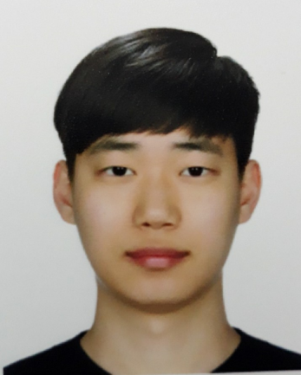
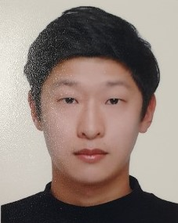

팀원 소개
임 대 인 (팀장)
서 정 욱 (팀원)
컴퓨터공학과 15
dnfwlxo11@naver.com
웹 백엔드, IoT 코딩,
데이터 분석, 시제품 제작
컴퓨터공학과 15
junguk7880@naver.com
웹 프론트엔드
박 지 수 (팀원)
정 해 민 (팀원)
컴퓨터공학과 15
xrl0603@naver.com
- DB 설계, 시제품 제작
컴퓨터공학과 14
jhm0828@gmail.com
웹 프론트엔드
데이터 수집

Slide 5
주제 선정

Slide 6
주제 선정
단순히 씻는 행위 휴식과 즐거움을 얻는 행위
개발 동기
하루의 시작, 마무리를 할 때 하는 목욕을 보다 가치있게 하기위해
개발 목적
자동화된 시스템으로 보다 편리하게 사용할 수 있게
사용자가 가장 좋아하는 환경으로 목욕을 할 수 있게
빅데이터와 결합하여 사용자의 편의성을 극대화하기 위해
기대 효과
맞춤형 서비스와 편리한 사용으로 원하는 젊은 세대의 요구를 충족
단순한 위생활동으로 끝나는 것이 아닌 찜질방과 같은 컨텐츠화 될 것으로 기대

Slide 7
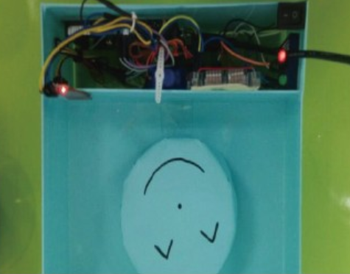
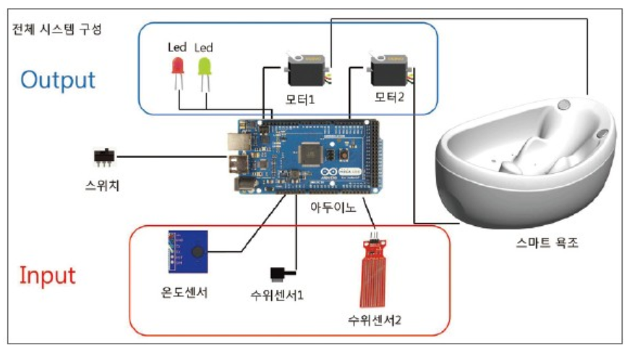
I-Tub 관련 연구, 프로젝트
http://www.ntrexgo.com/archives/31916 <스마트 욕조>
2016년 부산대학교
ICT융합 프로젝트 공모전 참가상 수상
주제 : 욕조에 스마트한 기능을 추가한 욕조
기능 목록 : 1. 물의 양 조절
2. 물의 온도 설정 및 유지
3. 자동 배수
정리 : 버튼 한번의 클릭으로 3가지
기능이 순차적으로 진행

Slide 8
I-Tub 관련 연구, 프로젝트 (기존연구와의 차별점)
단순한 물 온도 및 수위 조절기능과 배수 기능이 있는 욕조
물 온도 및 수위 조절기능을 포함하고
빅데이터와 머신 러닝을 활용한 사용자 맞춤형 스마트 욕조

Slide 9
I-Tub 프로젝트 소개
I-Tub 개발 환경
I-Tub 시스템 흐름도

Slide 10
I-Tub 개발환경
1
2
3
VSCode
Node.js
MySQL
JS, Py 코드 등 여러 코드를 한 편집기에서 사용하기 위해
비동기방식으로
우리의 의도에 맞는
웹 서버 작동을 제공
사용자의 데이터를
저장하고 사용 값을
저장하기 위해
소스코드 편집기
웹 서버 플랫폼
데이터 사용 및 저장
4
5
Heroku
Python
웹 서버를 무료로 간단히 배포하기위해 사용
라즈베리파이 센서와 머신러닝
코딩을 위해 사용
웹서버 배포 지원 플랫폼
라즈베리파이 제어

Slide 11
I-Tub 개발환경
설치 순서 | 프로그램명 | 버전 | 설명
1 | VSCode | 1.44.2 | HTML파일을 작성할 때 실시간 미리보기가 있고 각종 편의 기능이 많을 뿐더러 자바 스크립트도 지원해서 사용함
https://code.visualstudio.com/
2 | Node.js | 12.16.2 LST | 웹페이지를 제작 및 서비스하기 위한 웹 서버 플랫폼이며 코드 몇 줄로 서버를 여닫을 수 있어 사용
https://nodejs.org/ko/
3 | MySQL | 8.0 | 사용자의 정보나, 사용자가 사용한 정보에 대해 Crud(create,read,update,delete)기능을 사용하기위해
https://www.mysql.com/
4 | HEROKU | 7.39.5 | 웹 배포를 지원하는 플랫폼으로 Node.js를 지원하고 쉽게 배포를 할 수 있어 사용함
https://www.heroku.com/
5 | Python | 3.6 | 인터프리터 언어로 라즈베리 파이의 각종 센서를 통해서 온도 및 수위를 제어하기 위해 필요함
https://www.python.org/

Slide 12
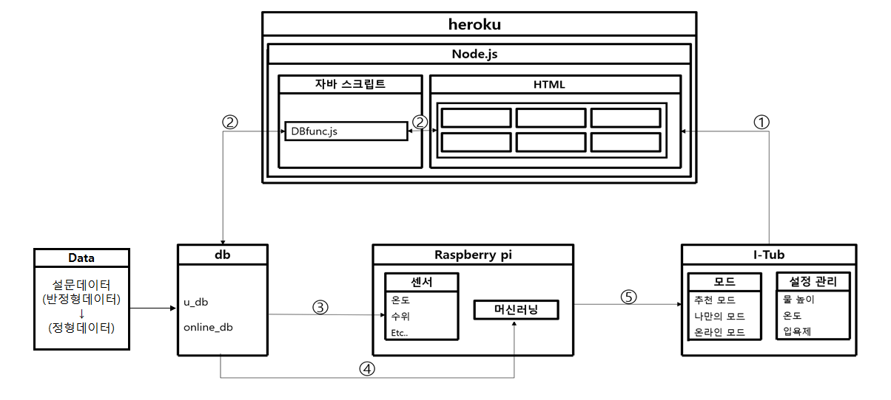
I-Tub 시스템 흐름도
회원가입
프로필선택
모드선택
나만의 설정
추천 모드
온라인 모드

Slide 13
I-Tub 데이터 수집
I-Tub 데이터 수집 방법
I-Tub 데이터 전처리 및 분석
I-Tub 데이터 학습 및 모델 선정

Slide 14
I-Tub 데이터 수집 방법
● I-Tub에 사용할 적당한 데이터가 없어 직접 중요하다고 판단한 항목들을 선정하여 구글 폼을 활용해 설문조사를 통한 데이터를 수집 실시 (3290명)
질문 <총 7개 항목> | 답변
귀하의 성별은? | 설문자의 성별
귀하의 나이는? | 설문자의 나이
선호하는 온도는? | 설문자의 선호하는 온도
평균 목욕 시간대는? | 설문자의 목욕 시간대
목욕 하는데 걸리는 시간? | 목욕하는데 걸리는 시간
입욕제 사용 여부는? | 설문자의 입욕제 사용 여부
귀하의 직업은? | 설문자의 직업

Slide 15
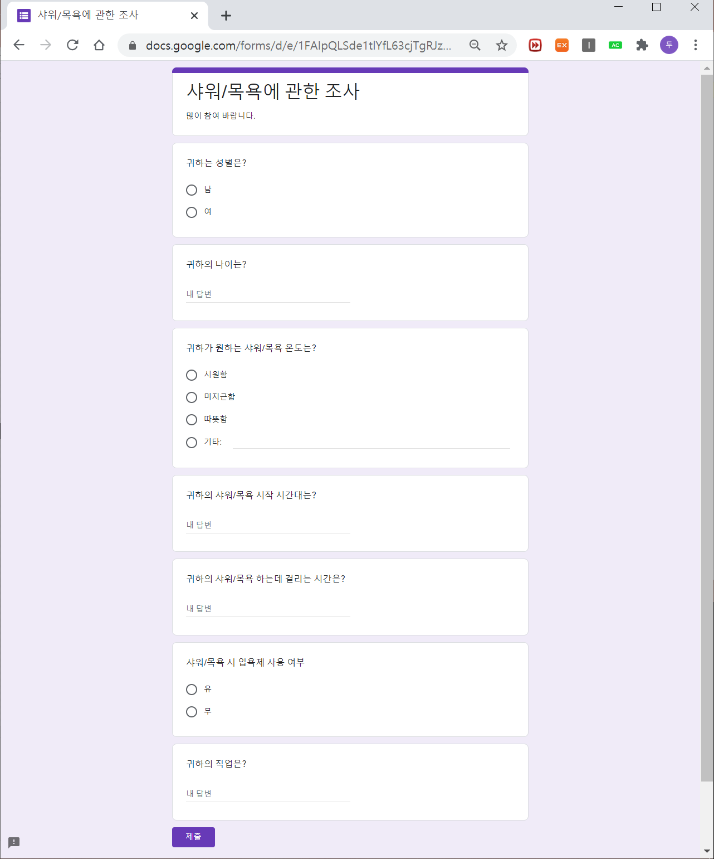
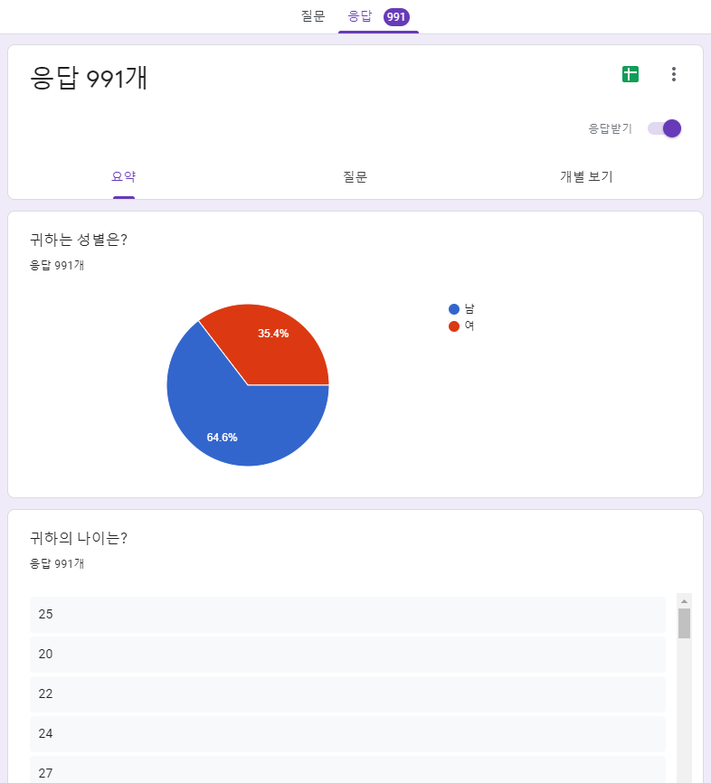
I-Tub 데이터 수집결과
● 구글 폼으로
진행한 설문조사 및 결과
● 전체응답 수 : 991개
정확한 분석을 위해
임의의 데이터를 추가했고
그 결과 전체응답수는 3290개

Slide 16
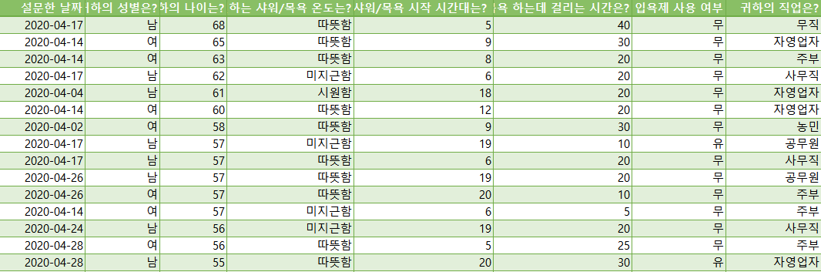
I-Tub 데이터 수집결과
● 의도한 형식으로 답하지 않은 답변에 대한 데이터전처리가 필요
1
2
3
4
성별 | 나이 | 샤워 온도 | 목욕시작시간 | 목욕 시간 | 입욕제 | 직업

Slide 17
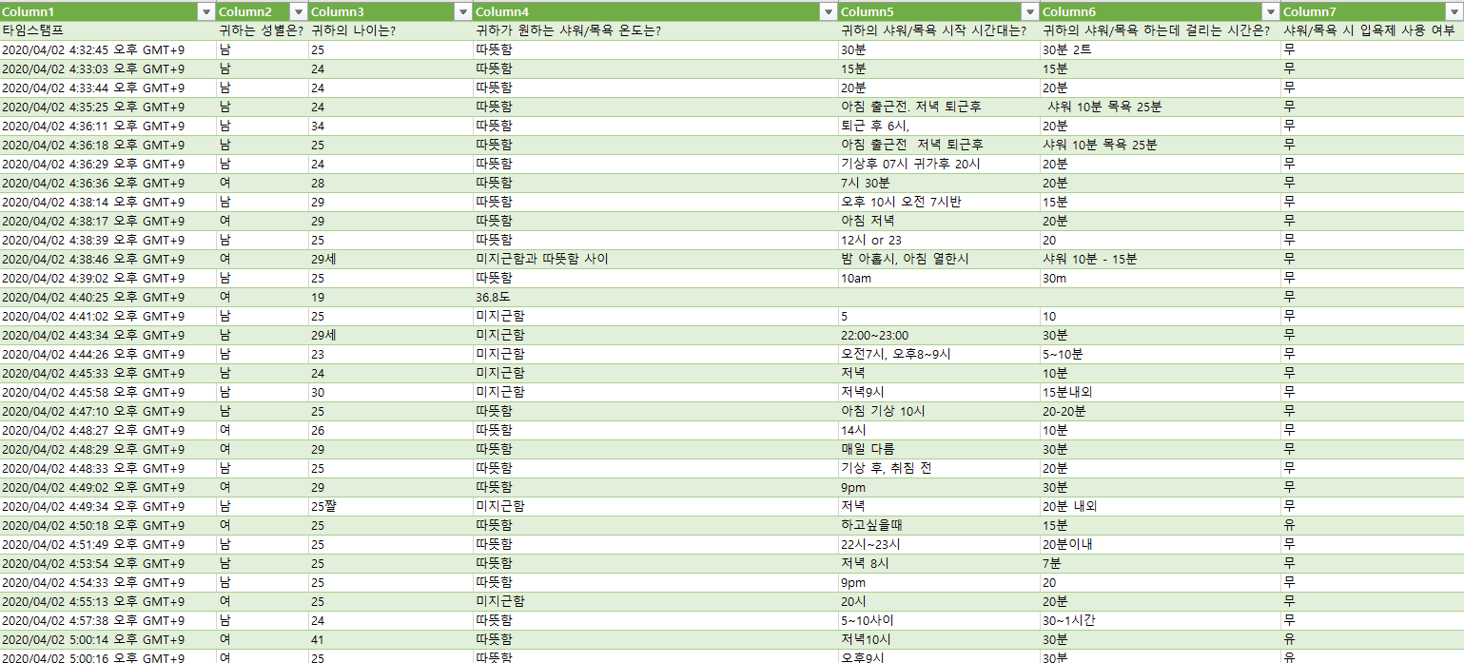
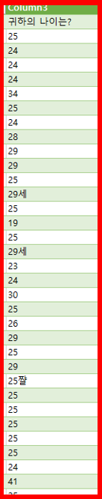
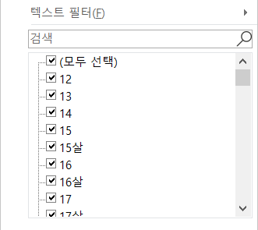
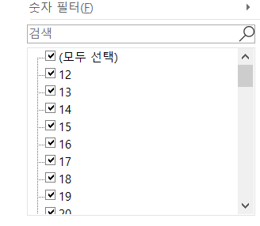
I-Tub 데이터 전처리
목욕
시작시간
1
나이
2
샤워 온도
3
4
목욕시간
평균 | 최소값 | 최대값
28세 | 12세 | 68세
1
나이
● 정수형 필드에 저장하기 위해 문자를 모두 제거
Column2

Slide 18
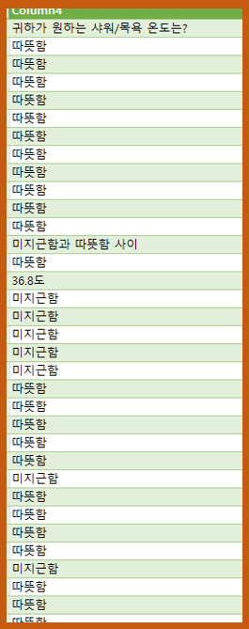
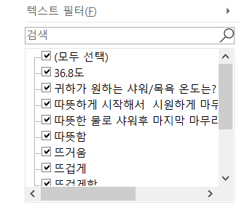
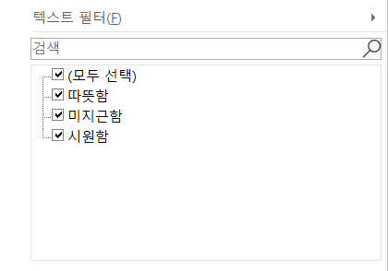
I-Tub 데이터 전처리
목욕
시작시간
1
나이
2
샤워 온도
3
4
목욕시간
항목 개수 빈도
따뜻함 > 시원함 > 미지근함
2
샤워 온도
● 너무 많은 답변이 나와 범주의 3가지 항목 중 비슷한 항목으로 통합

Slide 19
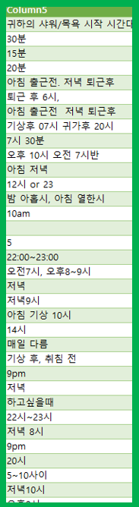
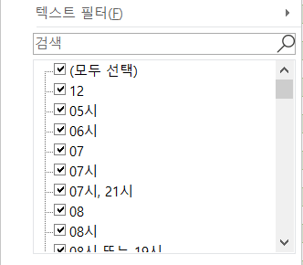
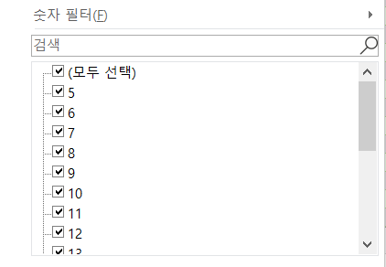
I-Tub 데이터 전처리
목욕
시작시간
1
나이
2
샤워 온도
3
4
목욕시간
평균 | 최소값 | 최대값
16시 | 5시 | 23시
3
목욕시작시간
● 정수형 필드에 저장하기 위해 모두 24시 형식의 정수로 변환

Slide 20
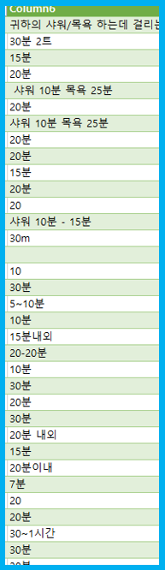
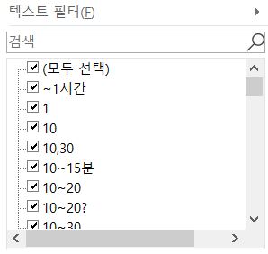
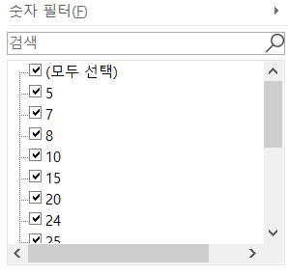
I-Tub 데이터 전처리
목욕
시작시간
1
나이
2
샤워 온도
3
4
목욕시간
평균 | 최소값 | 최대값
23분 | 5분 | 120분
4
목욕시간
● 정수형 필드에 저장하기 위해 문자를 모두 제거

Slide 21
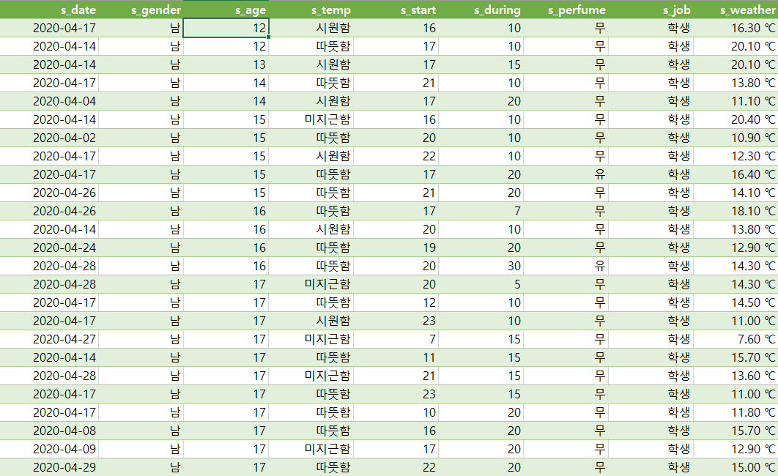
I-Tub 데이터 전처리 완료
s_date | s_gender | s_age | s_temp | s_start | s_during | s_perfume | s_job | s_weather
기존의 설문조사 컬럼
컬럼명 | 설명
s_gender | 설문자의 성별
s_age | 설문자의 나이
s_temp | 설문자가 선호하는 목욕 온도
s_start | 설문자의 샤워 시작시간
s_during | 설문자의 샤워 시간
s_perfume | 입욕제 사용여부
s_job | 설문자의 직업
추가된 컬럼 (기존의 컬럼을 합쳐 생성)
컬럼명 | 설명
s_date | 설문자가 설문한 날짜
s_weather | 설문한 날짜의 날씨

Slide 22
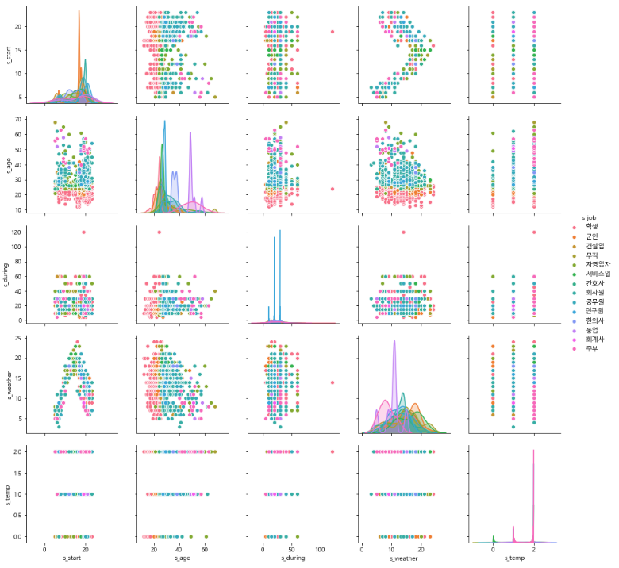
I-Tub 데이터 시각화 (모든 요소들간의 산점도)
직업을 기준으로 데이터끼리의 분포도를
파악해보았더니 샤워 하는 시간과
온도는 무작위로 분포하여
불필요한 요소로 판단했고 나이에 따른
샤워 시작 시간과 같은 경우는
군집화되며 예측에 필요한 요소로 판단
산점도
직교 좌표계를 이용해 두 개 변수 간의 관계를 나타내는 방법

Slide 23
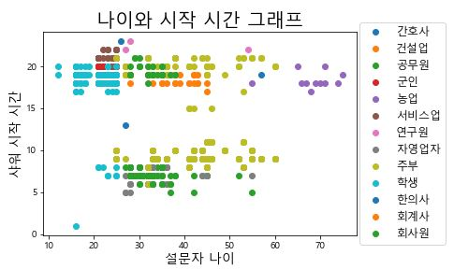
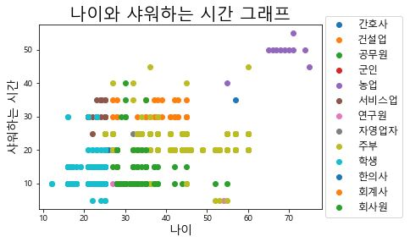
I-Tub 데이터 시각화 (나이와 샤워 시간에 관한 관계)
나이에 따라 샤워를 시작하는 시간이나
샤워를 하는 시간이 군집화 되는 것을 확인 할 수 있음
나이와 샤워 시간에 관한 요소는 상관관계가 있다고 판단

Slide 24
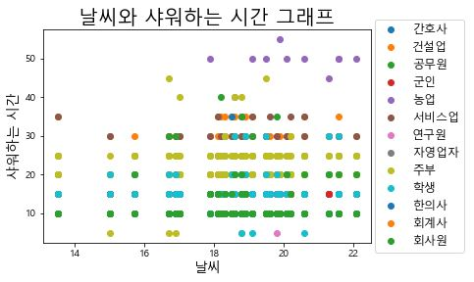
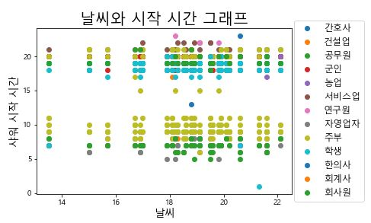
I-Tub 데이터 시각화 (날씨와 샤워 시간에 관한 관계)
날씨에 따라 샤워하는 시간이나 시작하는 시간이
군집화 되는 것을 볼 수 있음
날씨와 샤워 시간에 관한 요소는 상관관계가 있다고 판단

Slide 25
I-Tub 데이터 분석 결과
1. 나이에 따라 샤워의 시간 요소들이 구분 된다.
2. 직업에 따라 샤워의 시간 요소들이 구분 된다.
3. 날씨에 따라 샤워의 시간 요소들이 구분 된다.
나이, 직업, 날씨를 알면 샤워의 시간에 관련된 요소들을
구분할 수 있고 예측할 수 있다.

Slide 26
I-Tub 데이터 학습 모델 비교 및 선정
정밀도와 재현율이 높을 수록 좋은 모델
● 정확도(Accuracy) : 실제 답을 맞춘 예측의 비율을 나타내는 수치
● 정밀도(Precision) : 예측한 답 중 실제 답이 얼마나 포함되어 있는지를 나타내는 수치
● 재현율(Recall) : 실제 답 중 학습 모델이 얼마나 예측을 했는지를 나타내는 수치
● F1-score : 정밀도와 재현율의 조화평균
(정밀도가 재현율보다 압도적으로 높거나 그 반대의 경우의 조화를 이루는 평균을 구한 수치)

Slide 27
I-Tub 데이터 학습 모델 비교 및 선정
● 비교 결과 XGBoost 모델이 가장 좋은 수치를 보여주었지만 예측하는데 걸리는 시간이 길어 더 빠르고 성능은 다음으로 가장 좋은 수치를 보여주는 랜덤포레스트를 모델로 선정
모델명 | 정확도(Accuracy) | 정밀도(Precision) | 재현율(Recall) | F1-score
의사결정트리 (DecisionTree) | 65% (train : 76%) | 66% | 65% | 64%
랜덤포레스트 (RandomForest) | 65% (train : 77%) | 66% | 65% | 64%
XGBoost | 66% (train : 76%) | 66% | 66% | 66%
KNN (K-nearest-neighbors) | 50% (train : 50%) | 51% | 50% | 49%

Slide 28
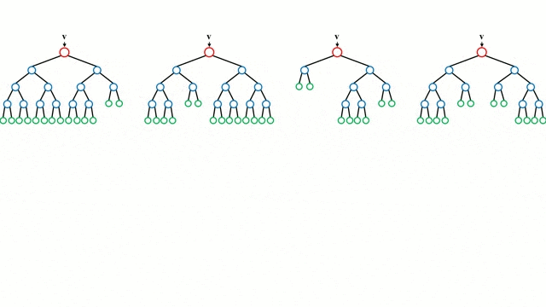
I-Tub 데이터 학습 모델 선정
특성들을 트리로 ‘맞다’, ‘아니다’ 로
결정을 하는 방식으로 최종 결정된 값을
예측값을 하고 그 예측된 트리들을 전부
취합해 평균이나 다수결의 원리로
예측값을 선정하는 방식

Slide 29
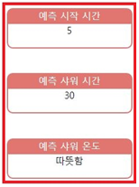
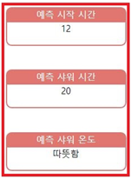
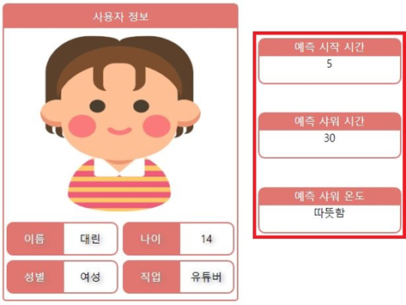
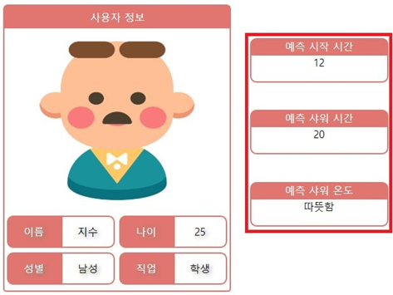
I-Tub 모델 예측 결과
사용자의 나이, 성별, 직업 그리고 당일 날씨에 대한 정보를 이용해 선정한 모델로 예측한 결과 각기 다르게 예측이 된 모습을 확인할 수 있음
예측 1 | 예측 2

Slide 30
I-Tub 서비스 구현
및 시제품 제작
I-Tub 웹 사이트 구성도
I-Tub 웹 사이트 구현
I-Tub 시제품 제작

Slide 31
I-Tub 웹 사이트 구성도
4
나만의 설정
웹 사이트 구성
새로운 사용자등록을 위한 페이지
등록된 사용자를 선택할 수 있는 페이지
원하는 모드를 선택하여 이동하는 페이지
사용자가 원하는 옵션을 선택하는 페이지
사용자에게 알맞은 옵션을 추천하는 페이지
나이, 성별 등 통계를 보여주는 페이지
사용중인 값 과 부가기능 사용가능한 페이지
1
2
3
5
7
회원 가입
프로필 선택
모드 선택
추천 모드
사용
6
온라인 모드

Slide 32
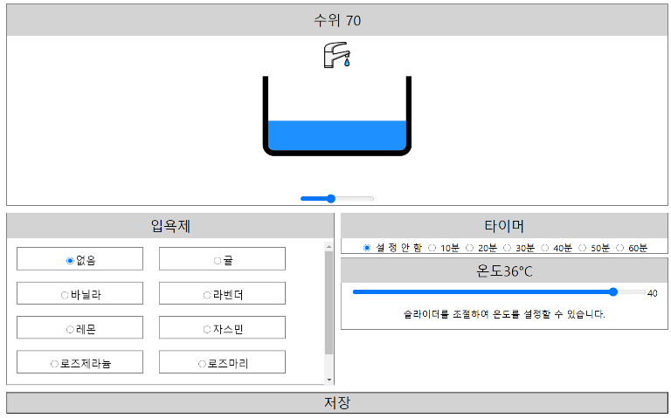
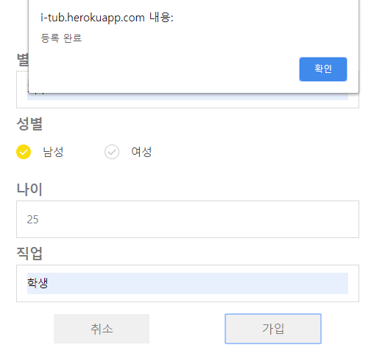
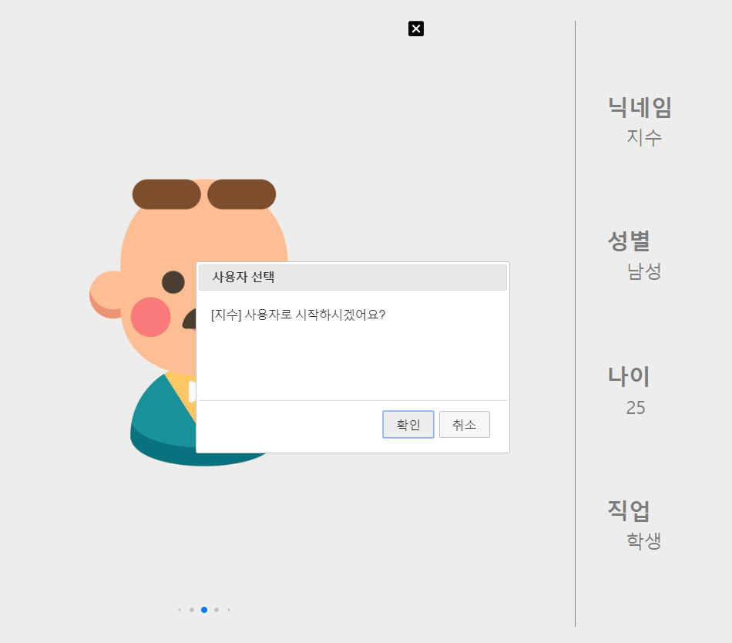
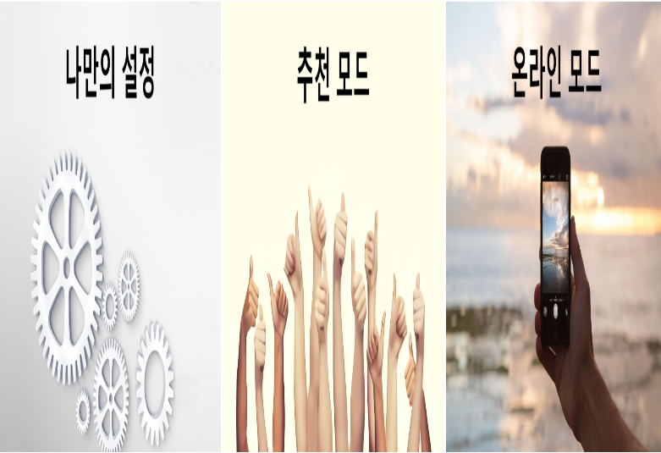
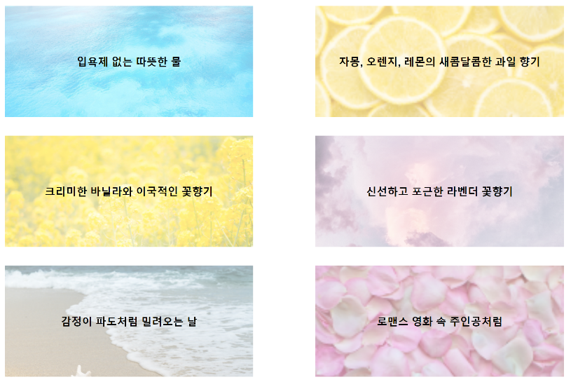
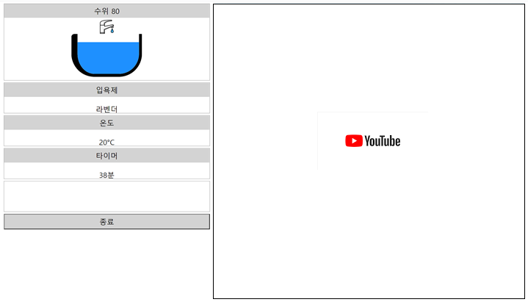
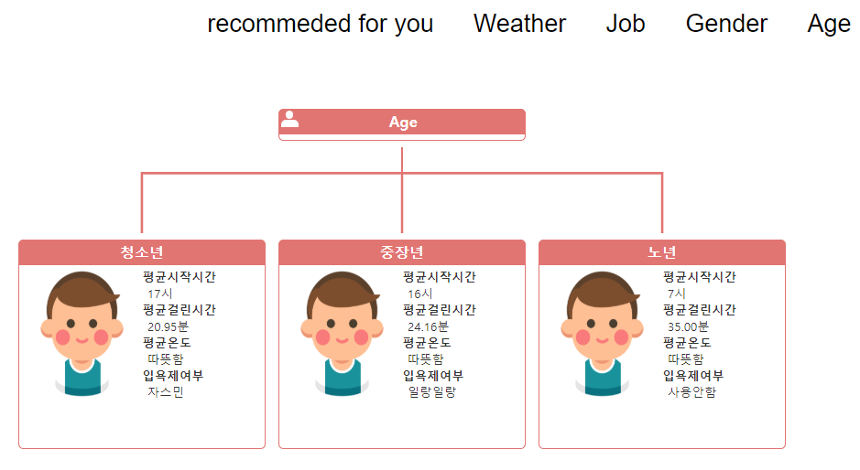
I-Tub 웹 사이트 구성도
나만의 설정 모드
회원 가입
프로필 선택
모드 선택
추천 모드
사용
온라인 모드

Slide 33
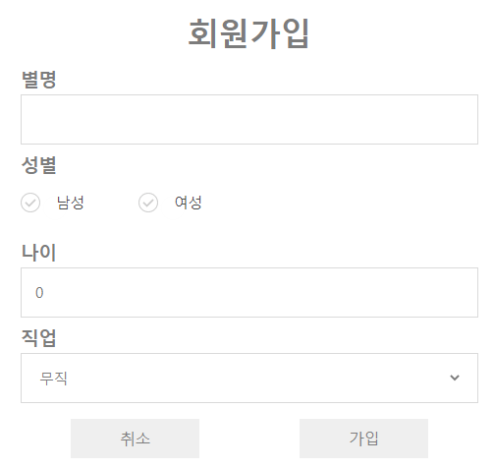
I-Tub 웹 사이트 구현 (회원가입 페이지)
회원 가입
1
새로운 사용자 등록을 위한
회원가입 화면
● 가입시 필요 정보
1. 이름(별명)
2. 성별
3. 나이
4. 직업
(사용자 인적사항을 적고 가입을 누르면 서버로 데이터를 전송함)

Slide 34
I-Tub 웹 사이트 구현 (사용자선택 페이지)
사용자 선택
등록된 사용자들을
선택 할 수 있는
사용자 선택 페이지
2
(우측에 사용자에 대한 정보를 보여준다.)
(사용자를 클릭시 다이얼로그 창으로 선택 여부를 묻는다.)
(사용자를 선택하면 서버에 저장된 사용자 데이터를 불러옴)

Slide 35
I-Tub 웹 사이트 구현 (모드 선택 페이지)
모드 선택
3
원하는 모드를 선택하여 이동하는 모드 선택 페이지
(모드를 선택하면 해당 페이지로 이동)

Slide 36

모드 선택
3
I-Tub
웹 사이트 구현 (커스텀 설정 페이지)
4
나만의 설정
추천 모드
온라인 모드
5
6
나만의 설정
4
사용자가 원하는 옵션을 선택 후
저장할 수 있는 나만의 설정 페이지
● 설정 기능 목록
1. 수위 조절 [0~100 물높이]
2. 입욕제 선택 [향기별로]
3. 타이머 선택 [0 ~ 60 분]
4. 온도 조절 [0 ~ 40도]
(원하는 옵션을 선택 후 서버에 저장)

Slide 37
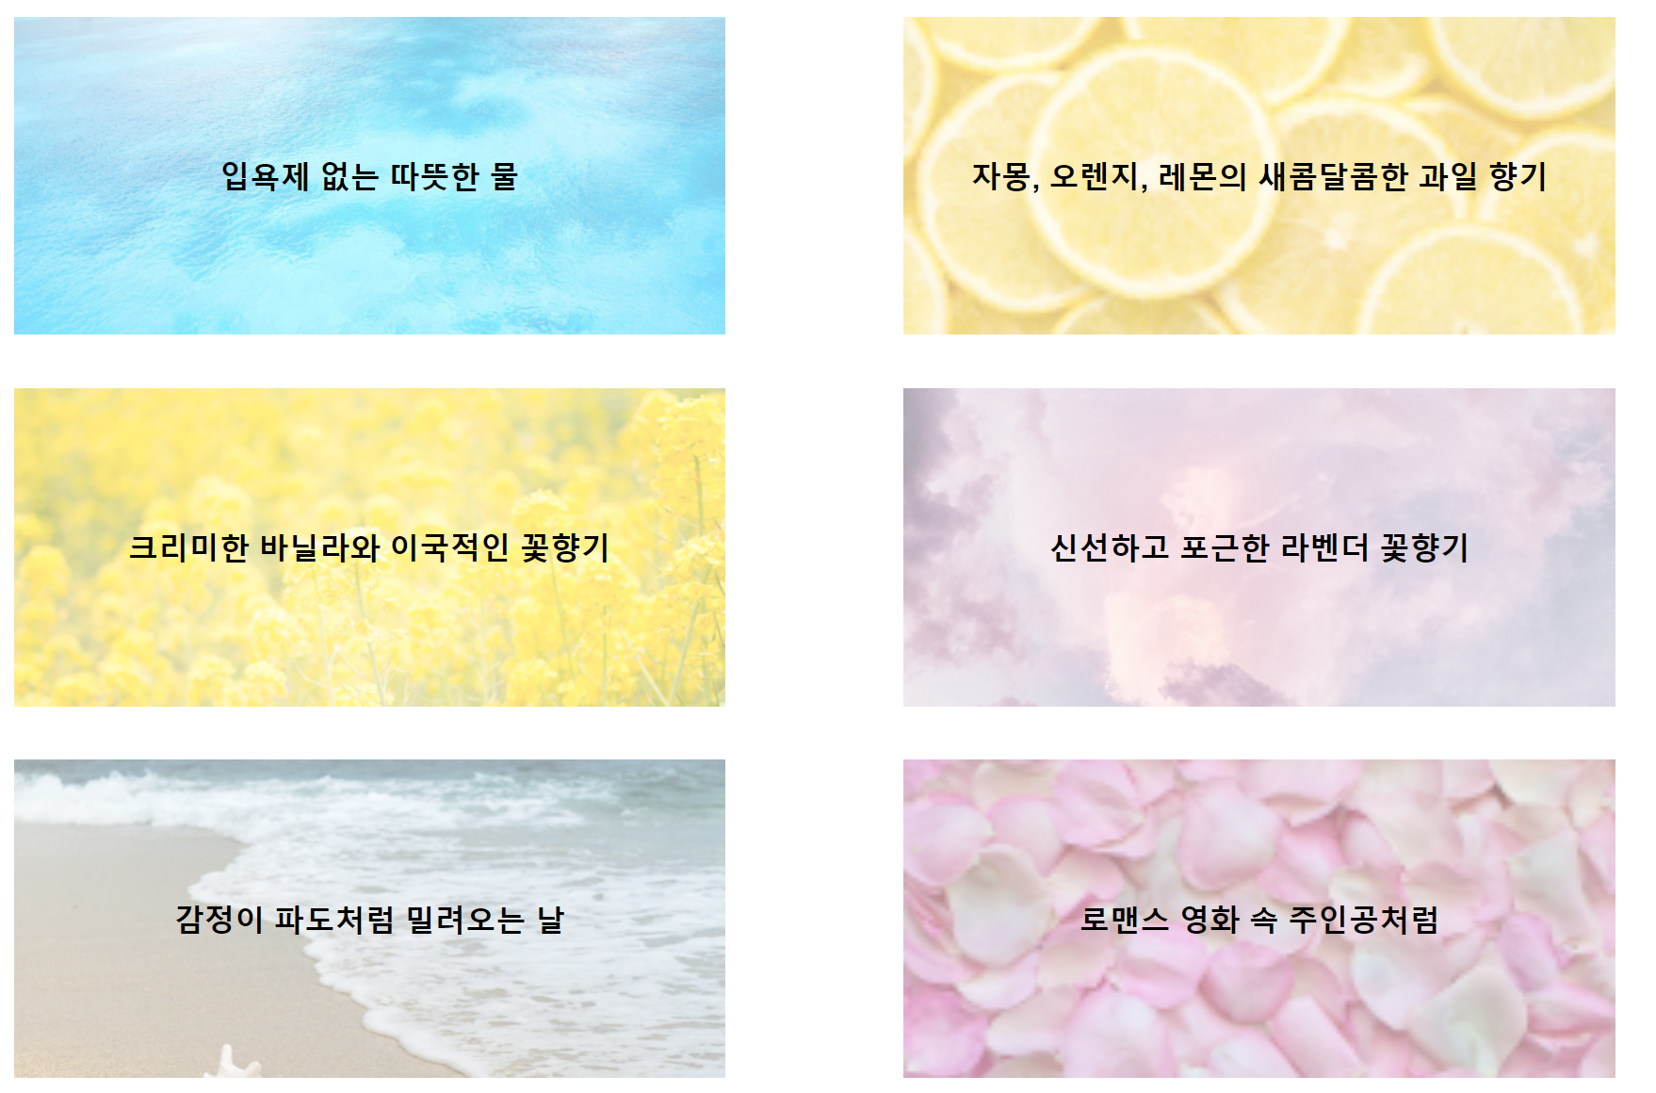
모드 선택
3
I-Tub
웹 사이트 구현 (사용자 추천 페이지)
4
나만의 설정
추천 모드
온라인 모드
5
6
추천 모드
5
미리 만들어진 테마에 맞추어
간단하게 사용할 수 있게 만든 페이지
(여러가지 추천 모드 선택 후 시작)

Slide 38
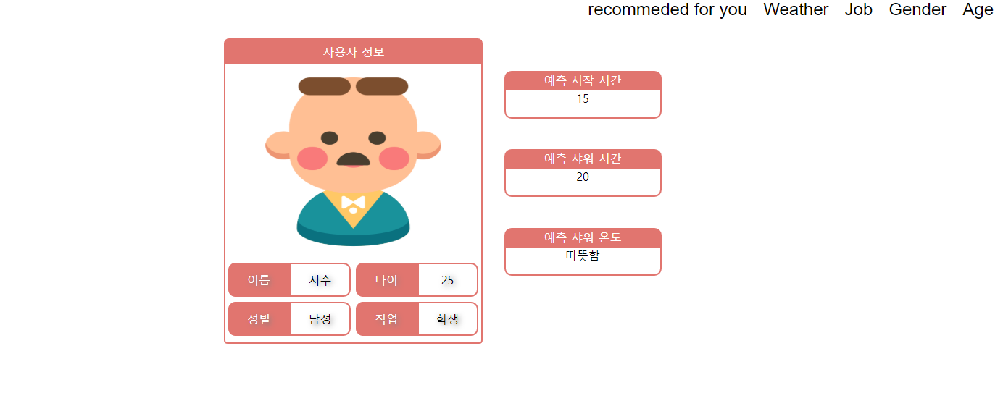
모드 선택
웹 사이트 구현 (온라인모드 페이지)
3
4
나만의 설정
추천 모드
온라인 모드
5
6
온라인 모드
성별, 나이, 직업, 날씨 별로
통계 된 목욕 데이터를 보여줌
6
머신러닝으로 학습된 모델로 예측한 추천 값들이 보여짐
● [통계목록]
성별 : 남, 여
나이 : 10대~70대
직업 : 학생, 주부 등
(13개 직업군)
날씨 : 5 ~ 40도
(서버에 저장된 데이터를 읽어 카테고리별로 차트에 보여줌)

Slide 39
웹 사이트 구현 (사용 페이지)
사용 페이지
7
자신이 선택한 값 확인
[수위, 입욕제, 온도, 타이머]
목욕을 하며 간단히 즐길 수 있는 영상 사이트와 같은 곳을 보여줌
(사용중인 설정 값을 알려주고 오른쪽 창에 미디어 제공)

Slide 40
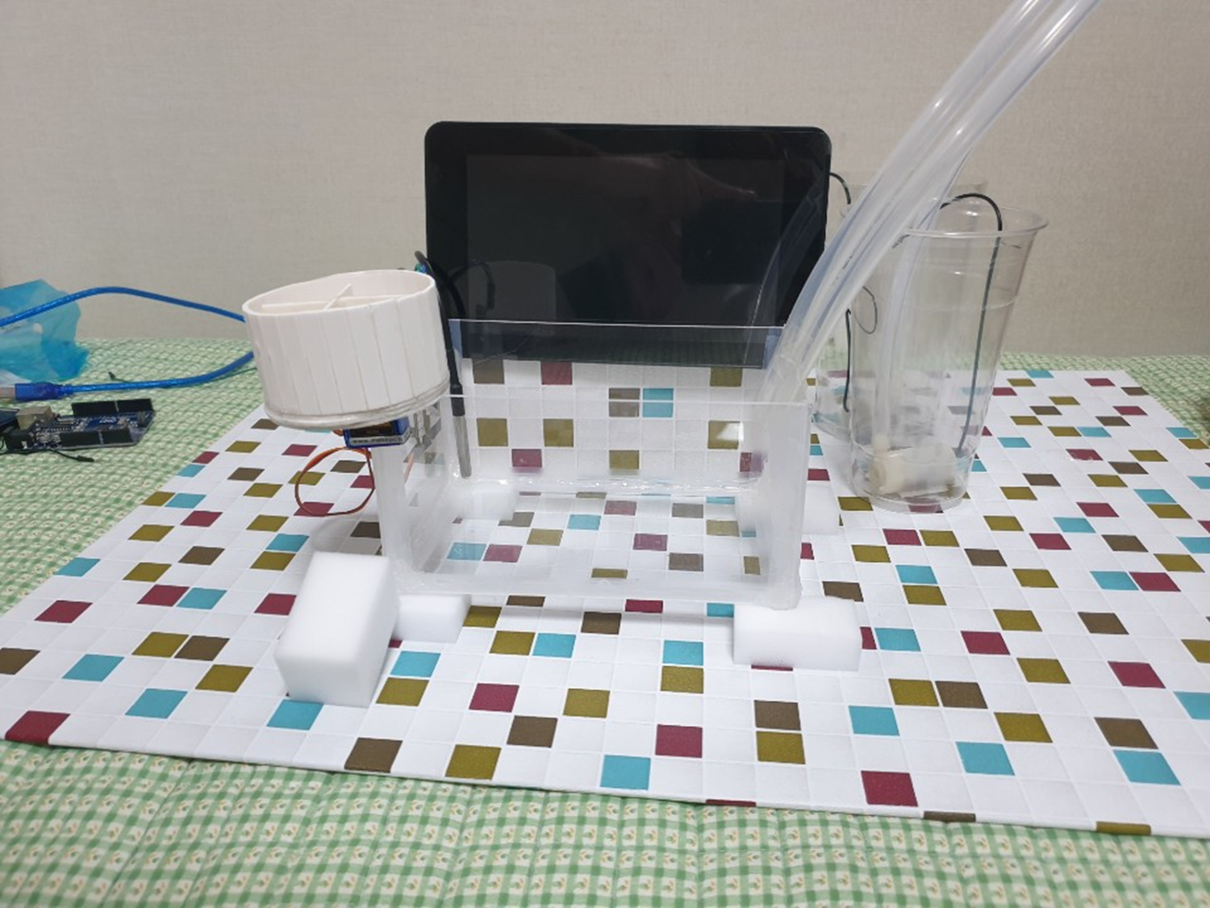
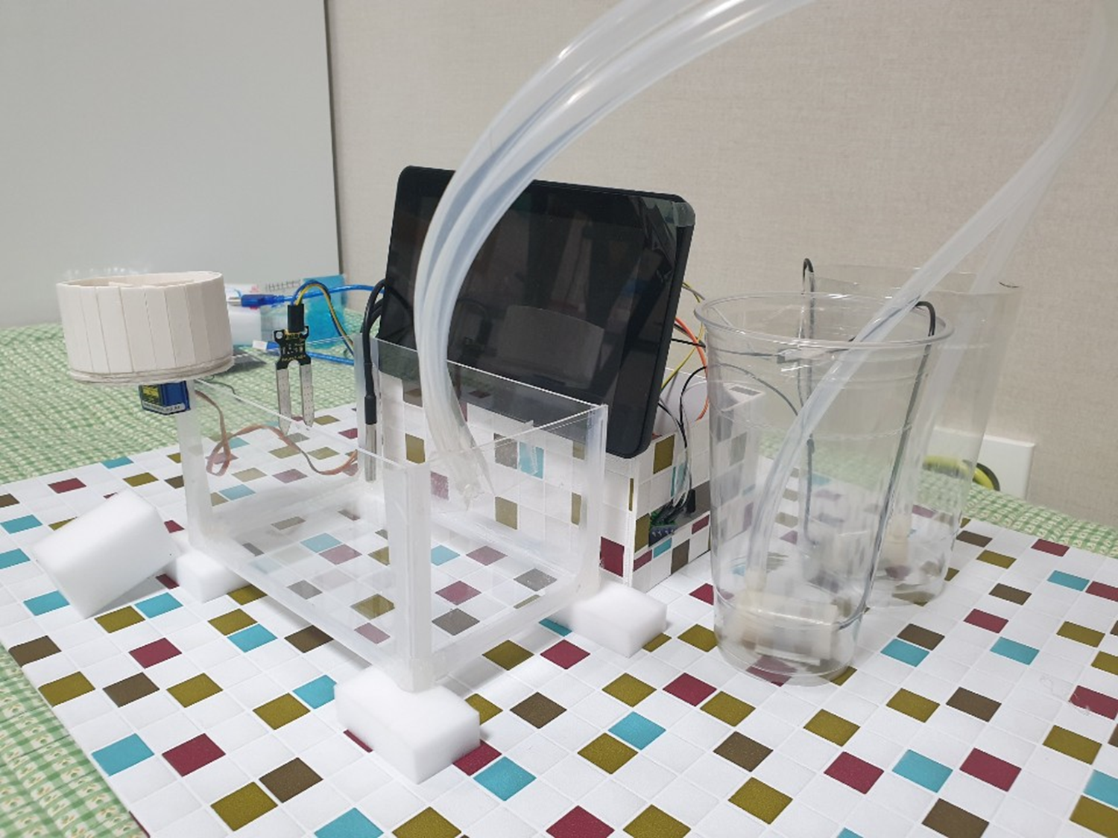
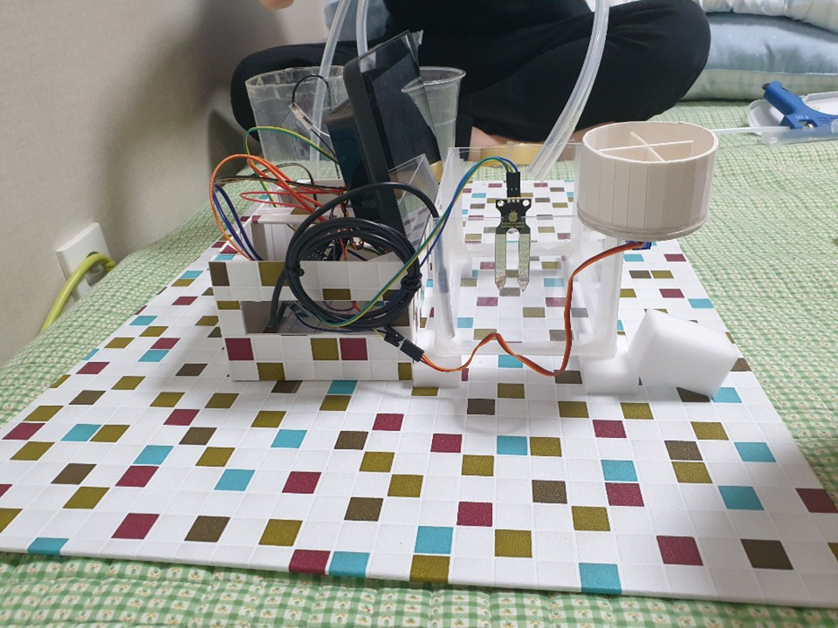
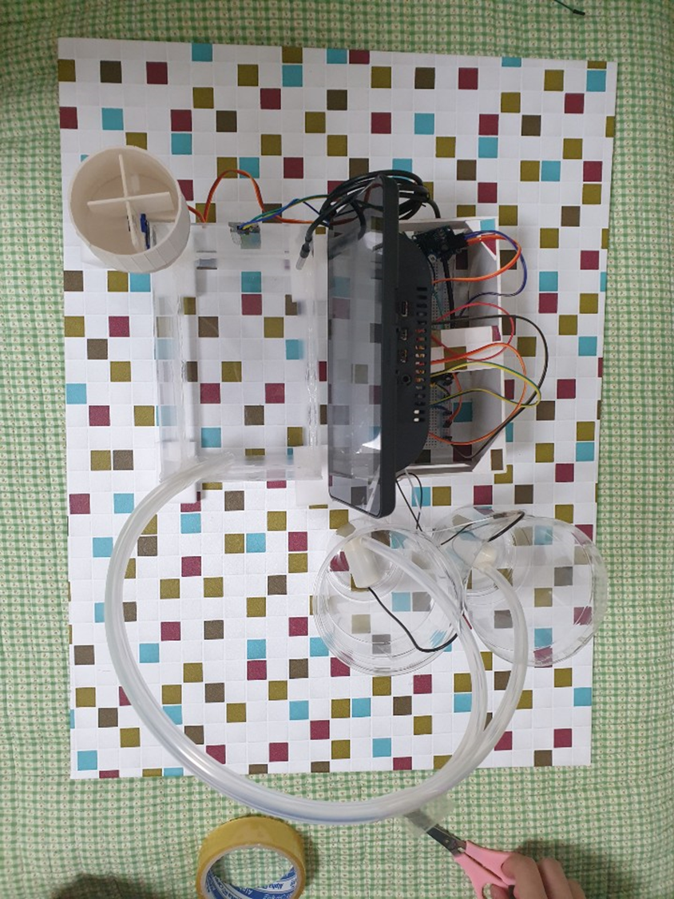
I-Tub 시제품 제작
모형의 전체적인 모습
- 워터펌프
- 수위 및 온도 센서, 서보모터
- 라즈베리파이와 전용 모니터

Slide 41
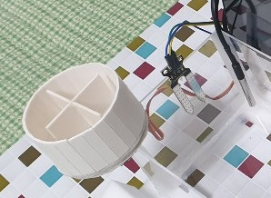
I-Tub 시제품 제작
수위 센서, 온도 센서,
욕조의 물 높이와 온도를 측정
서보모터
입욕제를 욕조에 넣어줌

Slide 42
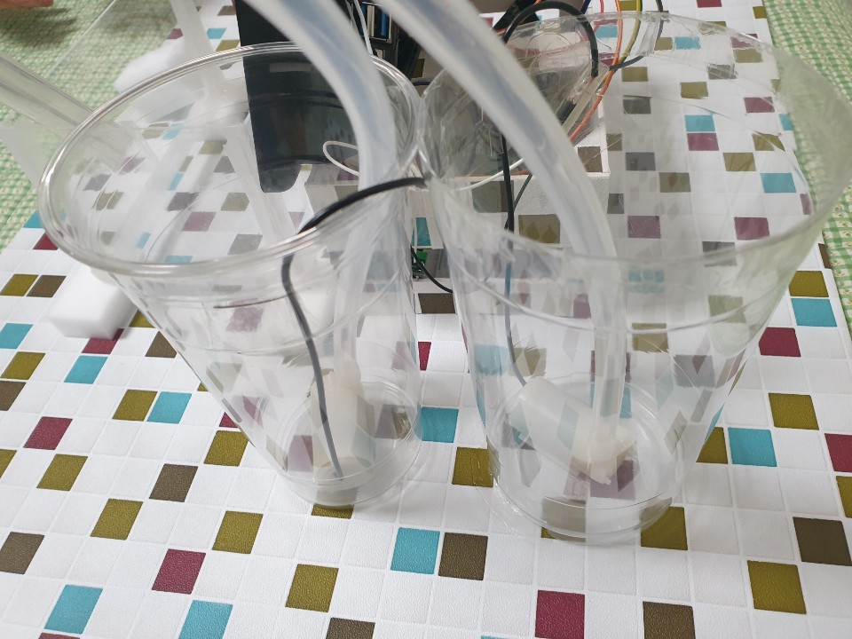
I-Tub 시제품 제작
워터 펌프로 물을 끌어 올려줌
설정된 온도와 수위에 맞게
조절하며 욕조에 물을 받아 줌
뜨거운 물, 차가운 물

Slide 43
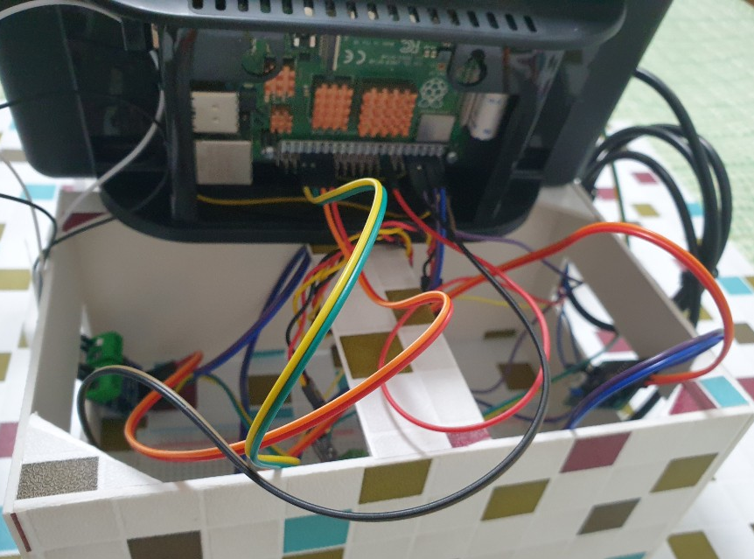
I-Tub 시제품 제작
사용자에게 웹 서비스를 제공하고
각종 센서들을 제어하는 부분

Slide 44
I-Tub 시제품 시연 영상
I-Tub 시연 영상

Slide 45
I-Tub 향후 보완점
데이터가 전혀 존재하지 않아 직접 수집하여 분석의 타당성이 부족함
전문 설문조사 업체를 통하거나 욕조 사업자와의 협력을 통해
해결할 수 있을 것으로 기대
부품 기능상의 문제로 뜨거운 물을 사용할 수 없는 것
조사 후 적합한 부품으로 교체하여 해당 문제점 해결

Slide 46
참고 문헌
https://opentutorials.org/course/1 (자바스크립트 사용법)
https://opentutorials.org/course/3780/18031 (HTML 및 CSS사용법)
https://github.com/dabeng/OrgChart (온라인 모드에서 통계를 보여줄 OrgChart 오픈소스)
https://dabeng.github.io/OrgChart/ (orgchart 각종 예제)
https://win.adrirobot.it/sensori/moisture_sensor/moisture_sensor.html(토양습도센서 예제)
https://blog.naver.com/elepartsblog/221726825667 (라즈베리파이 사용하기 위한 라즈비안 설치법)
https://www.raspberrypi.org/ (라즈베리파이 사용하기 위한 라즈비안 설치 자료실)
https://www.circuitbasics.com/raspberry-pi-ds18b20-temperature-sensor-tutorial/(온도센서 예제)
https://blog.naver.com/rhrkdfus/221373635978 (라즈비안 무선마우스 장애 해결)
https://www.kocoafab.cc/fboard/view/1089 (미니브레드보드 원리 이해)
https://swiperjs.com/api/ (프로필 선택 시 사용한 스와이프 API)

Slide 47
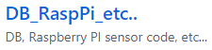






임대인 | 박지수 | 정해민 | 서정욱
Github 소개
https://github.com/Ultimate-ItubProject
데이터베이스, 라즈베리파이 코드,
분류하기 애매한 파일들을 저장한 저장소
I-Tub 웹 페이지 코드 저장소
HTML, JS, PY 코드로 이루어져 있음
주간 보고서, 중간, 최종 보고서를 모아놓은 저장소

Slide 48
Q&A

Slide 49
감사
합니다.

